Slide 1


基于 SSM 的社区医院管理系统设计与实现
医疗信息化项目实战
23级计算机科学与技术02班 组别：四组

Slide 2

PART 01
绪 论
University academic reporting graduation reply template

Slide 3

绪 论
项目背景
业务数据分散，流程具有先后顺序
社区门诊业务流程多，角色权限复杂
功能目标
完成多个角色之间的交互
通过数据库存储信息
项目实现
传统门诊流程中，患者挂号后需要医生接诊，医生诊断后可能产生挂号费和药品费，患者缴费后药剂师才能发药。如果这些环节都靠人工记录，容易出现信息不同步、权限混乱、收费状态不清楚等问题。因此本项目把医院业务拆分成四类角色和多个数据表，通过系统完成流程管理。

Slide 4
PART 02
项目结构与功能开发
University academic reporting graduation reply template

Slide 5
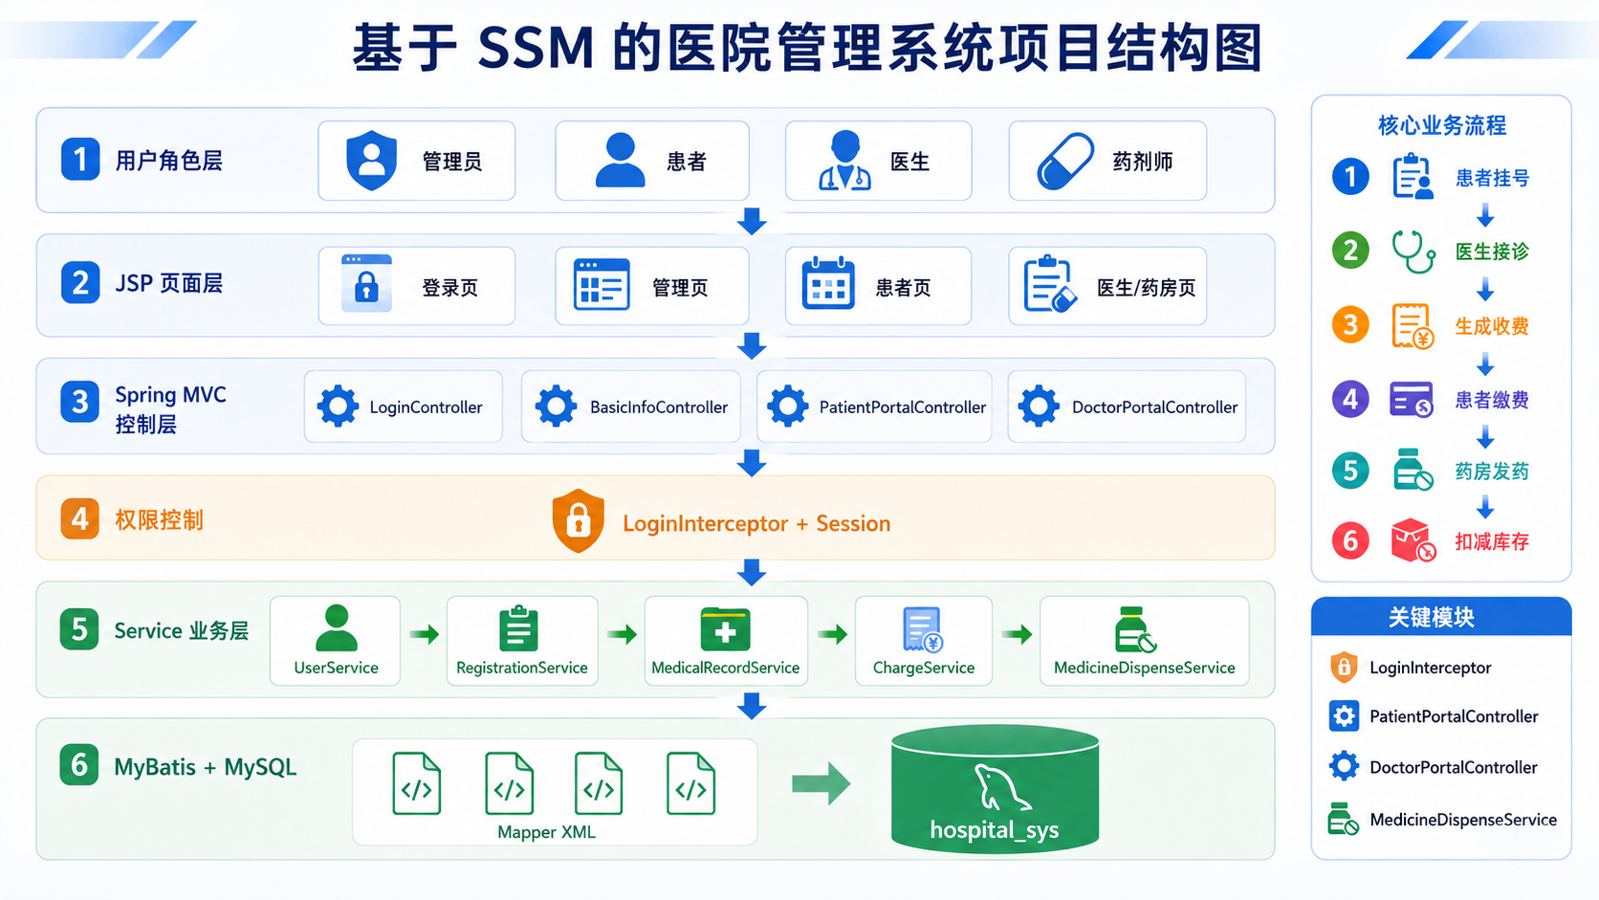
项目结构
开发顺序：先搭架构，再打通业务闭环
核心逻辑
技术栈：Spring MVC、Spring、MyBatis、JSP、MySQL、Maven、Tomcat
功能角色：管理员、患者、药剂师、社区医生
开发顺序：首先配置项目依赖和 SSM 框架，让请求可以进入 Controller；然后设计数据库表；接着实现登录注册和角色权限；最后围绕门诊业务数据流转。
“
项目按业务依赖顺序逐步开发，保证各功能的实现和逻辑闭环。

Slide 6
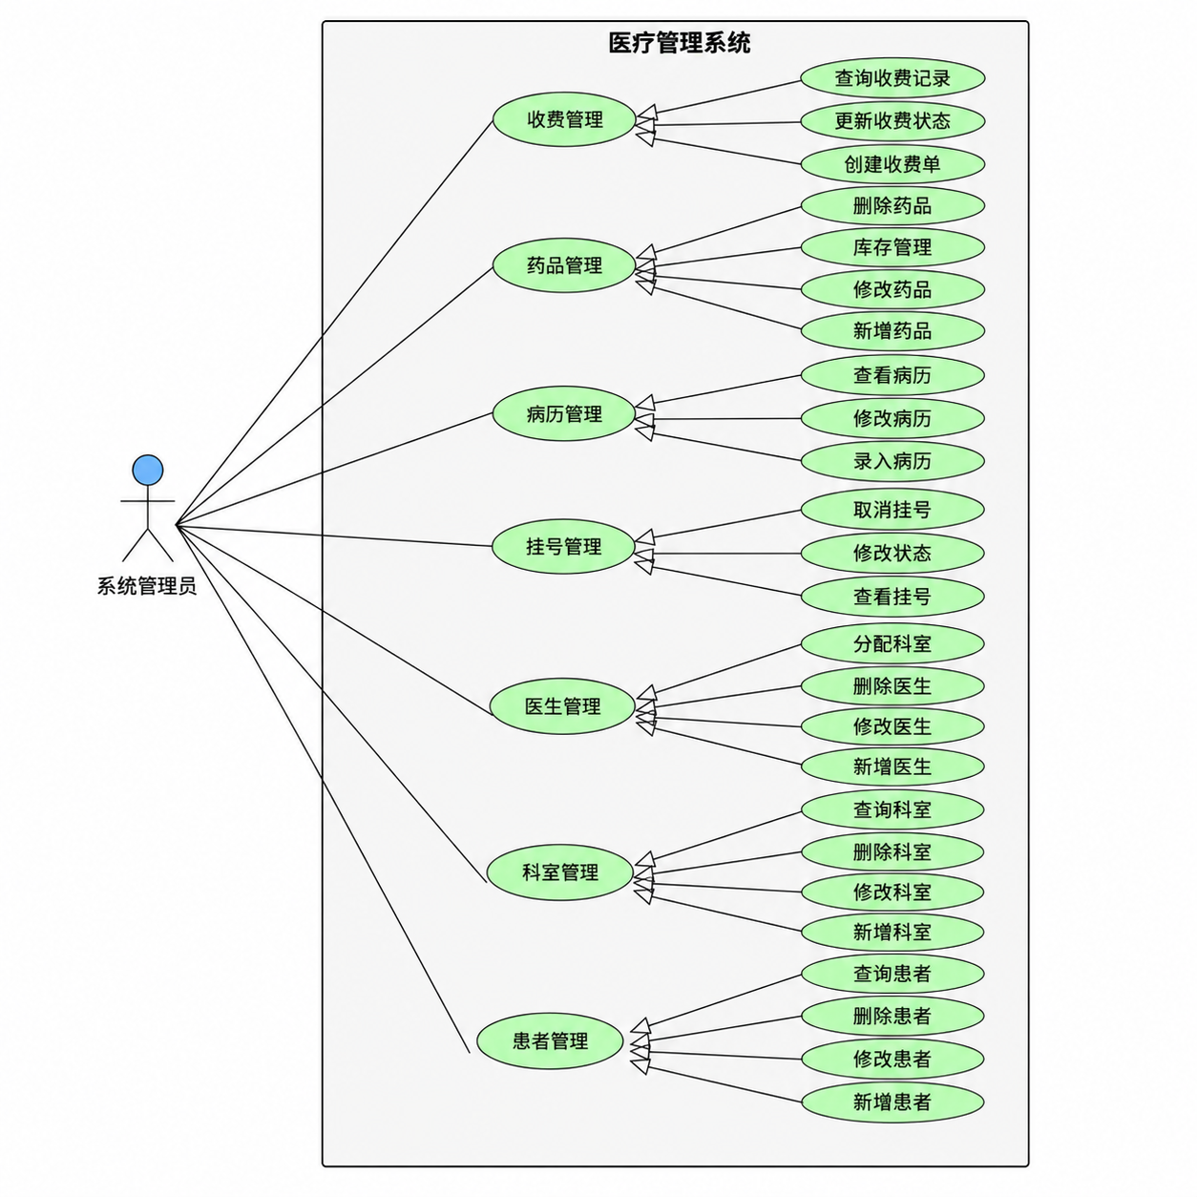
项目结构
医院管理系统核心实体关系设计（用例图）
系统管理员作为核心管理角色，可以进入收费管理、药品管理、病历管理、挂号管理、医生管理、科室管理和患者管理等模块，对医院日常业务数据进行统一维护。
从功能划分来看，系统管理员不仅可以完成基础信息维护，例如新增、修改、删除医生、科室、患者和药品信息，还可以管理挂号状态、病历信息、库存信息以及收费记录。
该图体现了管理员在系统中的综合管理权限，也说明本系统后台功能覆盖了医院门诊管理中的主要业务环节。

Slide 7
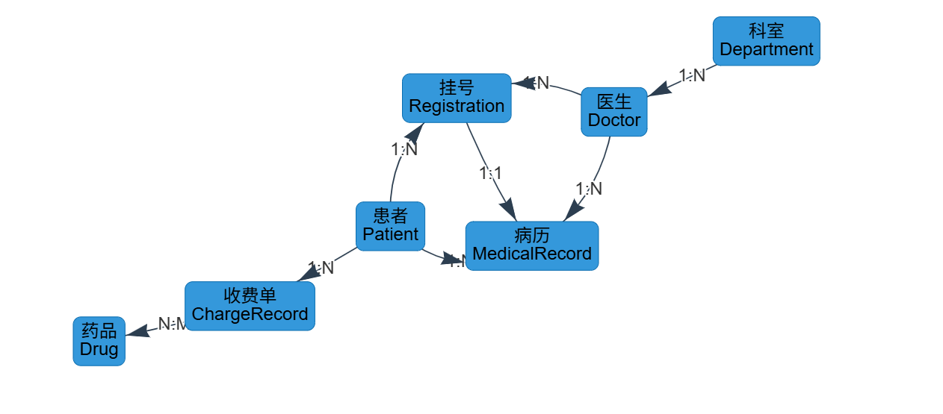
项目结构
医院管理系统核心实体关系设计（ER图）
患者可以产生多条挂号记录，每条挂号记录对应一名医生；医生隶属于科室，一个科室下可以包含多名医生。
挂号完成后，医生根据患者就诊情况生成病历记录，从而形成“患者挂号 -> 医生接诊 -> 病历生成”的核心诊疗流程。
在收费与药品管理方面，患者可以对应多条收费单，收费单中记录挂号费或药品费用等项目；药品与收费单之间也存在关联，用于表示药品收费明细。通过这些实体关系，系统能够把患者就诊、医生诊断、费用生成和药品管理连接起来，为后续业务功能实现提供数据库结构基础。

Slide 8
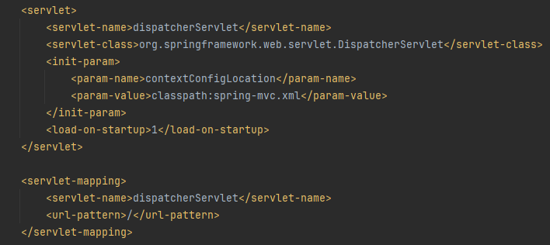

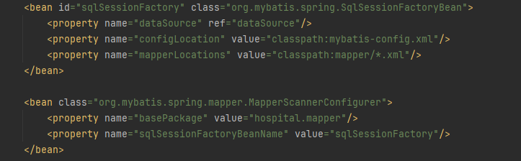
SSM框架整合
三层职责：
webapp/WEB-INF/web.xml
接收请求，返回页面
处理业务逻辑
执行，访问数据库
配置 DispatcherServlet，作为 Spring MVC 请求入口
整体框架
resources/spring-mvc.xml
浏览器访问 JSP 后，请求先进入 web.xml 配置的 DispatcherServlet，再由 Spring MVC 匹配对应 Controller。
Controller 调用 Service 处理业务逻辑，如注册、挂号、收费等；数据库操作由 Mapper 接口和 Mapper XML 绑定后，通过 MyBatis 执行 SQL。
扫描 Controller，并开启注解驱动。
applicationContext.xml
配置 MyBatis 的 ‘SqlSessionFactoryBean’ 和 Mapper 扫描。
JSP 页面 -> Spring MVC Controller -> Service -> MyBatis Mapper -> MySQL

Slide 9
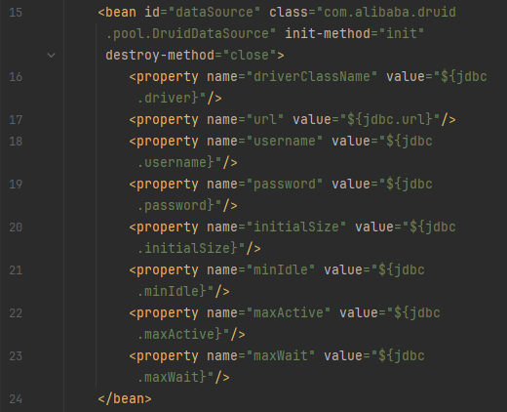
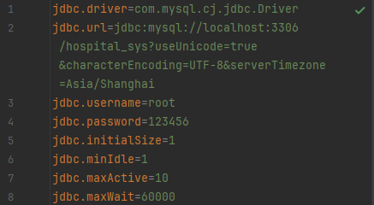
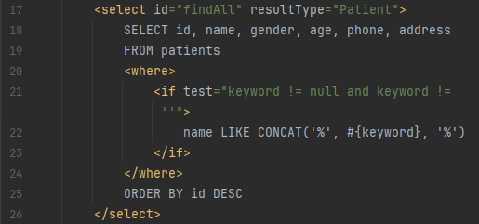
数据库连接与 MyBatis 映射
持久层设计：用 MyBatis 管理 SQL
数据库：hospital_sys
连接配置：jdbc.properties
数据源：Druid
SQL 映射：mapper/*.xml
配置文件提供连接参数，Spring 创建数据库连接池，MyBatis XML 根据页面条件生成 SQL，最终查询 MySQL 数据库。
applicationContext.xml
jdbc.properties
PatientMapper.xml
数据库驱动、URL、用户名、密码
患者列表和关键字查询功能实现
（以患者查询为例）
创建 Druid 数据源，注入对象

Slide 10
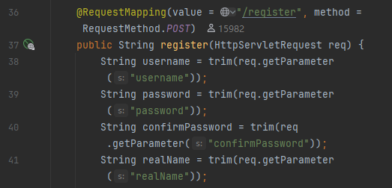
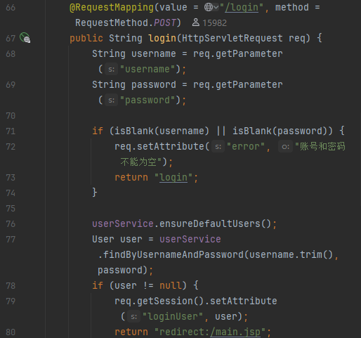
用户注册与登录
注册功能实现
登录功能实现
接收注册POST请求
读取账号和密码
从页面表单中读取用户名、密码、确认密码和真实姓名
判断是否为空
非空校验：返回注册页面；调用userService.findByUsername()判断账号是否已经存在。校验通过创建对象，调用注册方法，进入登录页面
确认默认账号存在
保存对象到loginUser，跳转页面到系统主页
注册流程：读取表单 -> 非空校验 -> 密码一致校验 -> 账号重复校验 -> 注册患者
loginUser 是后面权限拦截和业务识别当前用户身份的基础。
登录流程：读取账号密码 -> 查询用户 -> 保存 Session -> 跳转主页

Slide 11
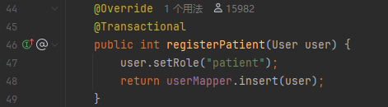
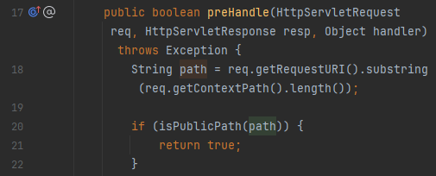
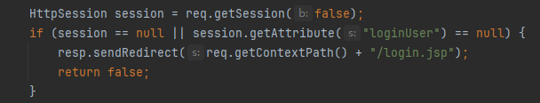
角色初始化与角色权限控制
impl/UserServiceImpl.java
权限控制：不同角色只能访问对应页面
请求路径 -> 是否公共路径 -> 是否登录 -> 判断角色 -> 放行或跳转无权限页面
管理员：基础数据管理
患者：挂号、病历、缴费
医生：挂号表、病历
药剂师：处方发药
注册患者时设置角色为 patient，避免普通用户直接注册为其他身份
判断Sesion是否为空
取出登录用户，判断管理员/医生/患者/药剂师路径并放行。
之后定义公共路径/管理员路径/医生路径等角色路径。
不是公共路径
进行登录校验，判断是否继续进入 Controller
preHandle()方法会在请求进入之前执行。先获取当前请求路径，之后调用 isPublicPath(path)，判断放行。
把权限规则集中在拦截器里统一处理，避免每个 Controller 都重复写角色判断。

Slide 12
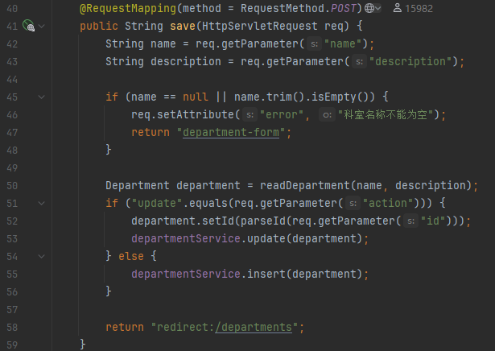
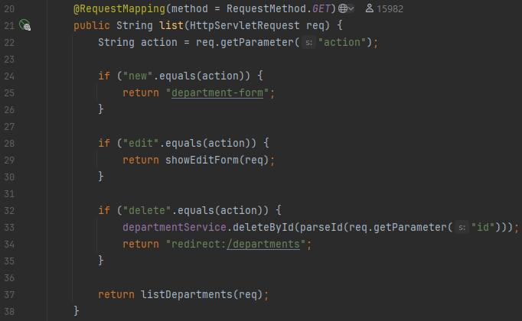
基础信息维护（以科室管理为例）
controller/DepartmentController.java
科室管理：新增、编辑、删除、列表
医生管理：维护姓名、科室、职称、电话、邮箱
患者管理：维护姓名、性别、年龄、电话、地址
药剂师管理：维护基本信息
GET 请求进入 list()方法，读取并判断action参数，进行新增/编辑/删除
读取科室名称和描述，进行非空验证，封装对象，判断action参数。
其他功能的实现与科室管理类似，都是进行通用CRUD操作。
通用 CRUD 模式：
Controller 根据 action 分发操作，Service 承接业务，Mapper XML 执行 SQL。

Slide 13
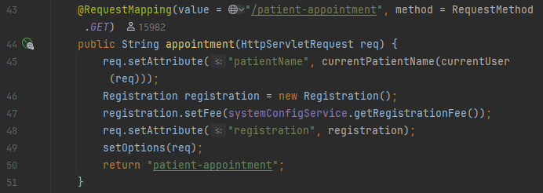
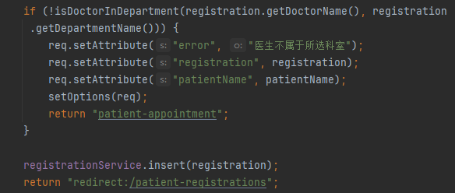
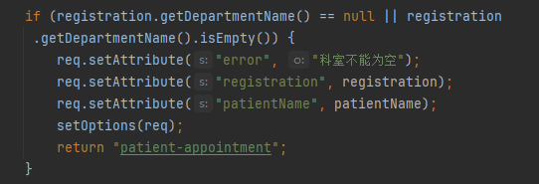
患者在线预约挂号
页面初始化
接收打开预约页面的 GET 请求
返回预约页面
设置当前患者姓名
调用setOptions(req)加载科室和医生列表
创建Registration对象
controller/PatientPortalController.java
读取系统配置中的挂号费
把挂号对象放到 request 中
提交保存
该功能对应 SQL 在RegistrationMapper.xml，向 registrations表插入患者、科室、医生、费用和状态。
调用isDoctorInDepartment()判断医生是否属于所选科室（挂号逻辑同）

Slide 14
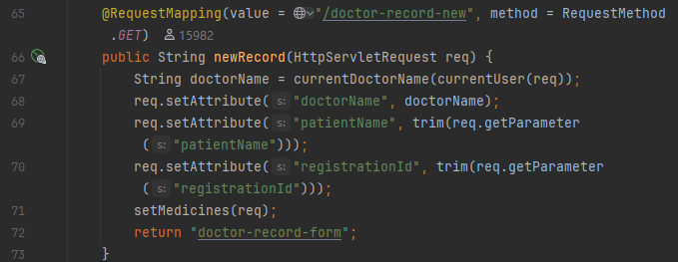
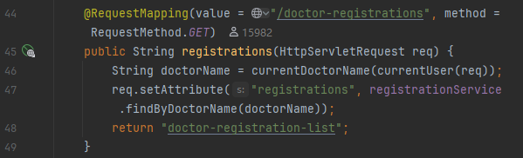
医生查看挂号与填写病历
医生接诊步骤：
本人挂号->打开病历页面->提交病历
controller/DoctorPortalController.java
医生查看本人挂号：
接收请求->获取医生姓名->查询挂号记录->返回挂号列表
打开病历填写页面：
接收请求->获取医生姓名->信息加入request->加载药品列表->返回挂号列表
提交病历
创建MedicalRecord对象，并设置患者姓名、医生姓名、诊断内容和治疗方案->校验患者姓名不能为空，如果为空就返回表单页面。
病历最终通过recordService.insert(record)保存。也就是说，医生接诊的核心数据是MedicalRecord，它记录了患者、医生、诊断和治疗方案。

Slide 15
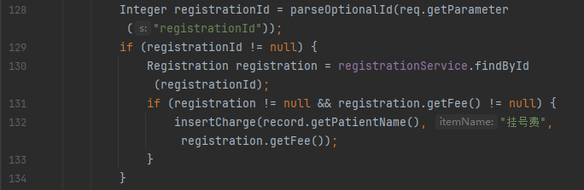
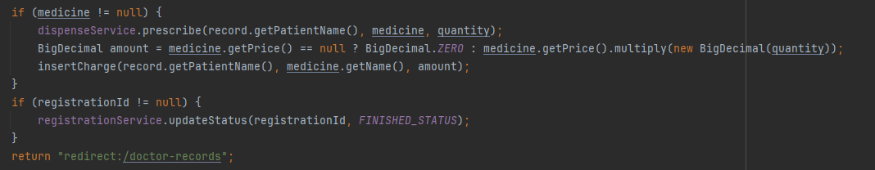
就诊后自动生成收费与处方
业务联动：病历、收费、处方、挂号状态同步更新
保存病历 -> 生成挂号费 -> 判断是否开药 -> 生成处方 -> 计算药费 -> 生成药费 -> 更新挂号状态
controller/DoctorPortalController.java
判断医生是否选择药品。如果选择了药品，调用dispenseService.prescribe()生成待发放处方，计算药品费用，再次调用insertCharge()生成药品收费记录。
之后判断挂号 ID 是否存在，如果挂号ID存在，调用registrationService.updateStatus()把挂号状态更新为已就诊。
recordService.insert(record);
完成病历保存
读取，判断非空，生成挂号费收费记录
最后实现insertCharge()，插入更新收费表
医生提交一次病历，系统同时保存病历、生成收费、生成处方，并更新挂号状态。

Slide 16
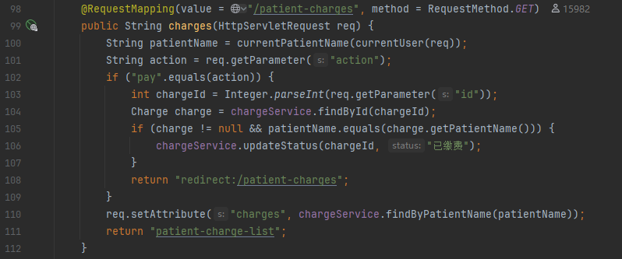
患者缴费与收费查询
患者缴费模块
＋
管理员查询模块
controller/PatientPortalController.java
接收患者收费页面请求
接受请求，获取患者姓名，传入action。之后对action类型进行判断
action=pay 查询收费并校验
判断收费记录不为空，并且收费记录里的患者姓名等于当前登录患者姓名。
管理员条件查询-ChargeController.java
判断是否有任意查询条件，有条件时调用findByCondition()查询
对应 SQL 在 ChargeMapper.xml
患者端负责本人缴费，管理员端负责条件查询，收费状态又会影响下一步药剂师能否发药

Slide 17
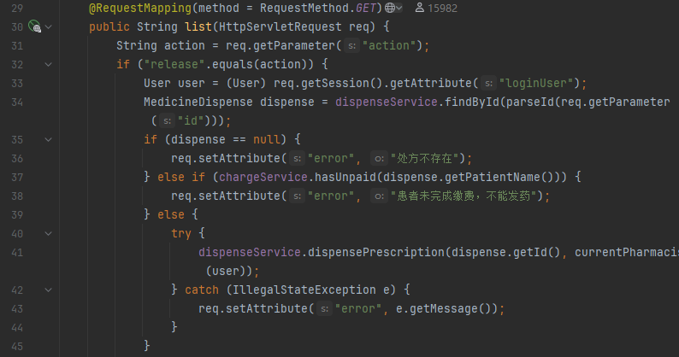
药品发放与库存控制
controller/MedicineDispenseController.java
impl/MedicineDispenseServiceImpl.java
调用decreaseStock()扣减库存
调用markDispensed()标记处方已发放
impl/ChargeServiceImpl.java
通过 countUnpaidByPatientName() 统计未缴费记录数量，只要数量大于 0 就表示不能发药
库存扣减 SQL 在MedicineDispenseMapper.xml
通过action判断药师是否发药->判断处方记录->判断患者是否有未缴费记录->执行发药
AND stock >= #{quantity} 是关键条件，它保证库存必须大于等于发药数量，防止库存扣成负数。
查询处方
查询缴费
扣除库存
标记发药

Slide 18
PART 02
项目过程问题解决
University academic reporting graduation reply template

Slide 19
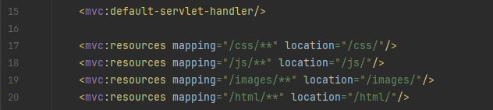
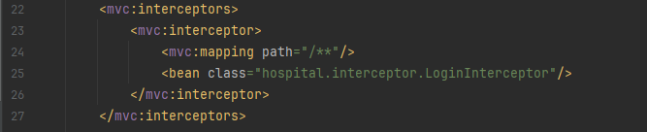
SSM 迁移后静态资源和请求入口被拦截的问题
从原来的Servlet + DAO + DBUtil项目迁移到 SSM 后，所有请求都交给Spring MVC的DispatcherServlet处理。开发时容易出现两个问题：
JSP 页面能打开，但 CSS、JS、图片加载失败，页面样式丢失。
登录页、注册页或静态资源也被登录拦截器拦截，导致未登录状态下页面显示异常。
SSM 项目中，DispatcherServlet接管了大部分请求。如果没有显式放行静态资源，/css/style.css、/js/jquery.min.js、/images/*.png`这些路径可能会被当作普通业务请求处理。
启用默认 Servlet 处理能力，分别放行 CSS、JS、图片和 HTML 静态资源。
大部分请求都要经过LoginInterceptor。这保证了系统有统一的登录和权限校验入口。
在LoginInterceptor.java第 55 到 65 行定义公共路径，把登录、注册和静态资源排除在登录校验之外。

Slide 20
多角色系统只隐藏菜单不够，用户可能 URL 越权访问的问题
系统中有管理员、患者、医生、药剂师四类角色。开发时如果只在首页菜单中控制“谁能看到哪些按钮”，会出现一个安全问题：
患者虽然看不到管理员菜单，但如果手动输入 /patients、/doctors等地址，仍可能访问不属于自己的功能。
医生或药剂师也可能通过 URL 直接访问其他角色页面。
角色控制要形成一条完整链路User.role 字段 -> 登录成功写入 Session -> 拦截器判断路径和角色 -> main.jsp 根据角色显示菜单
真正的权限判断在LoginInterceptor.java完成。请求进入 Controller 前，拦截器会判断用户是否登录，以及当前路径是否属于当前角色。
最后，main.jsp 根据角色显示不同菜单。这样前端菜单和后端权限形成了双重控制。
1. 在 `User` 模型中保存 `role` 字段。
2. 默认账号和普通注册用户都写入正确角色。
3. 登录成功后把完整 `User` 对象保存到 Session 的 `loginUser`。
4. 使用 `LoginInterceptor` 在请求进入 Controller 前判断当前用户角色是否有权限访问当前路径。

Slide 21
药品发放涉及缴费状态和库存扣减，容易数据不一致的问题
药品发放不是普通的新增记录，它同时涉及收费状态、处方状态和药品库存。开发时容易出现三个问题：
患者还没缴费，药剂师就能发药。
药品库存不足时仍然发药，导致库存变成负数。
扣了库存但发药记录没有正确更新，数据不一致。
在 MedicineDispenseController.java先查询处方，调用chargeService.hasUnpaid()判断患者是否还有未缴费记录。如果有未缴费，直接返回错误，不允许发药。
MedicineDispenseServiceImpl.java这里使用@Transactional`保证事务一致性。之后扣减库存，判断扣减是否成功，如果库存不足就抛出异常。只有在库存扣减成功后才标记处方已发放。
最后，真正防止库存变成负数的是MedicineDispenseMapper.xml的 `AND stock >= #{quantity}`。这个条件保证库存不足时 SQL 不会更新任何记录，从数据库层防止错误扣减。
1. Controller 层先检查患者是否存在未缴费记录，未缴费则禁止发药。
2. Service 层使用@Transactional保证扣库存和标记发药处于同一个事务中。
3. Mapper 层在 SQL 中加入stock >= quantity条件，从数据库层防止库存扣成负数。

Slide 22
PART 03
项目成果展示
University academic reporting graduation reply template

Slide 23
基于 SSM 的社区医院管理系统设计与实现
医疗信息化项目实战
23级计算机科学与技术02班 组别：四组

